Slide 1



Slide 2


Slide 3



الحقوق غير محفوظة للتعديل الشخصي في الحصة
اذكروني بدعواتكم الجميلة
المزيد من العروض من إعدادي
في قناتي
رياضيات ثالث متوسط / أسماء العوفي
اضغط
أسمح بتحويل الملفات من قناتي فقط –ولاأسمح بنشرها من أي حساب آخر في التلقرام أو مواقع الانترنت
ولااسمح بإزالة اسمي وحقوقي عند تحويلها في التلقرام او مواقع الانترنت

Slide 4



Slide 5
أهداف الدرس
أجد ناتج قسمة وحيدتي حد .
أبسط عبارات تحتوي أسساً سالبة أو صفراً .

Slide 6
الأهداف الفرعية
قسمة القوى
قوى القسمة
الأس الصفري
الأسس السالبة
تطبيق خواص الأسس

Slide 7
المفردات
رتبة المقدار

Slide 8


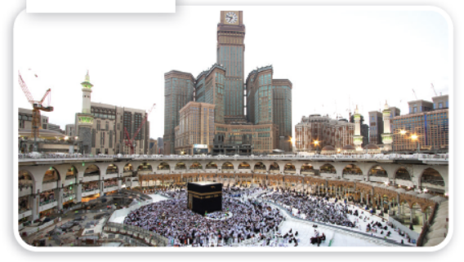
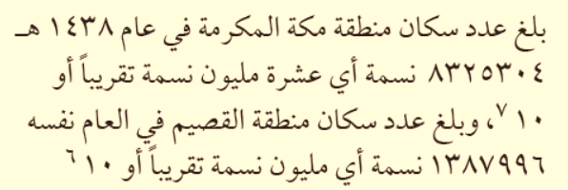
10000000
ما قيمة ⁷10 في أبسط صورة ؟
1000000
ما قيمة ⁶10 في أبسط صورة ؟
كيف تستطيع استعمال الأسس لكتابة
نسبة عدد سكان منطقة مكة المكرمة إلى عدد سكان منطقة القصيم ؟
⁷10
¹10
=
⁶10
أي أن عدد سكان منطقة مكة يساوي 10 أمثال عدد سكان منطقة القصيم
Notes:
يتم تعزيز الوطنية من خلال فقرة استعد

Slide 9
مثال1

Slide 10





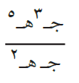





قسمة وحيدات الحد
قوانين قسمة الأسس
قوى القسمة
قسمة القوى
لإيجاد قوة ناتج القسمة
أوجد قوة كلا من البسط والمقام أوزع الأس على البسط والمقام
عندقسمة قوتين لهما الأساس نفسة أطرح أسيهما
(أس البسط- أس المقام)
مثال
مثال

Slide 11



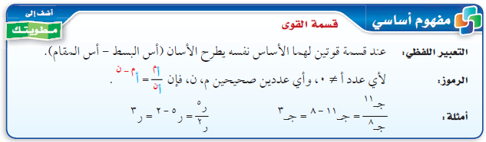




2 × 2 × 2 × 2 × 2 × 2 × 2
⁷2
³2
=
=
2 × 2 × 2 × 2
⁴2

Slide 12

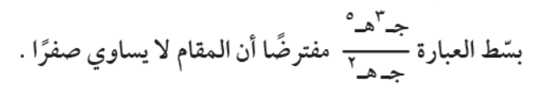


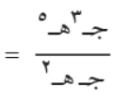



جمع القوى ذات الأساس نفسه
اقسم القوى
بسط

Slide 13


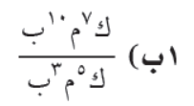
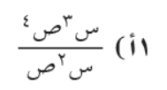
الحل بالتفصيل
ك⁷ م¹⁰ ب
س³ ص⁴
ك⁵ م³ ب
س² ص
ب
م¹⁰
ك⁷
ك⁷ م¹⁰ ب
ص⁴
س³
س³ ص⁴
=
=
ب
م³
ك⁵
ص
س²
س² ص
ك⁵ م³ ب
( ب^{1 ــ 1}
( م^{10 ــ 3})
( ك^{7 ــ 5})
( ص^{4 ــ 1})
( س^{3 ــ 2})
=
=
ك² م⁷ ب⁰
=
س ص³
=
= ك² م⁷

Slide 14
مختصر بدون اقواس
ك⁷ م¹⁰ ب
س³ ص⁴
ك⁵ م³ ب
س² ص
ك⁷ م¹⁰ ب
س³ ص⁴
م^{10 ــ 3}
ك^{7 ــ 5}
ص^{4 ــ 1}
س^{3 ــ 2}
=
=
ك⁵ م³ ب
س² ص
س ص³
=
ك² م⁷
=

Slide 15
مثال2

Slide 16
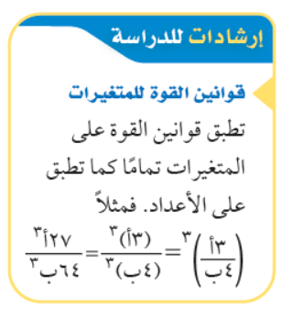




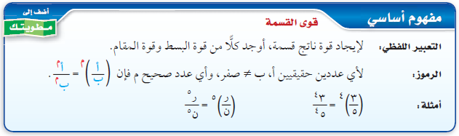





Slide 17

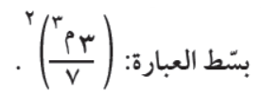

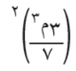

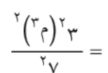




Slide 18
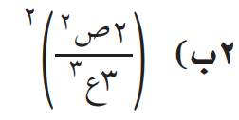
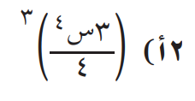
2
3
3.... س^{....×3}
2
4
3
²2ص^{2× ....}
=
=
2
3... ع^{3 × 2}
³4
6
4 ص....
=
27 س¹²
.... ع⁶
9
=
.......
64
Notes:
استراتيجية فجوة المعلومات

Slide 19
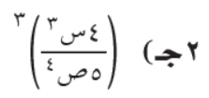
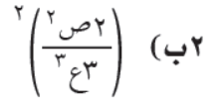

3
2
3
4 س³
2 ص²
3 س⁴
5 ص⁴
3 ع³
4
³4 س^{3×3}
²2 ص^{2×2}
³3 س^{4×3}
=
=
=
³5 ص^{4 × 3}
²3 ع^{3 × 2}
³4
64 س⁹
4 ص⁴
27 س¹²
=
=
=
125 ص¹²
9 ع⁶
64

Slide 20
مثال3

Slide 21
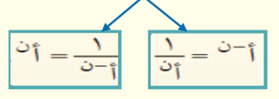







خصائص الأسس
خاصية الأسس السالبة
خاصية الأس الصفري
أي عدد غير الصفر مرفوع لقوة عدد صحيح سالب , هو مقلوب العدد نفسه بأس موجب
يمكن كتابة الكسر الاعتيادي بأس سالب في صورة مقلوبه وبأس موجب
أي عدد غير الصفر مرفوع للقوة صفر يساوي 1
مثال
مثال

Slide 22
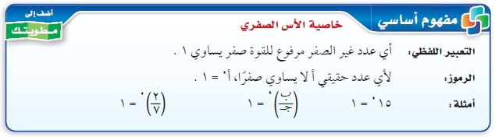




لاحظ ثم اكتشف
أن :
ماذا اكتشفت ؟

Slide 23

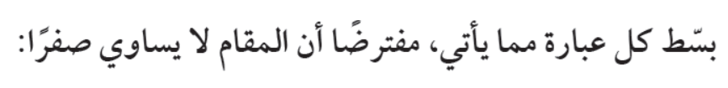
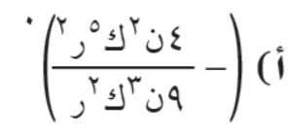


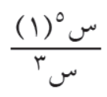
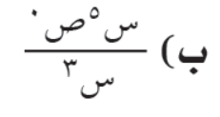





Slide 24

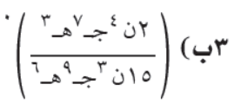
د⁰ = 1
0
ب⁴ جـ² د⁰
2 ن⁴ جـ⁷ هـ³
ب² جـ
15 ن³ جـ⁹ هـ⁶
جـ²
ب⁴
ب⁴ جـ² د⁰
=
جـ
ب²
ب² جـ
0
2 ن⁴ جـ⁷ هـ³
1
=
( جـ^{2 ــ 1})
( ب^{4 ــ 2})
=
15 ن³ جـ⁹ هـ⁶
ب² جـ
ب² جـ¹
=
=

Slide 25
د⁰ = 1
0
ب⁴ جـ² د⁰
2 ن⁴ جـ⁷ هـ³
ب² جـ
15 ن³ جـ⁹ هـ⁶
ب^{4 ــ 2}
ب⁴ جـ² د⁰
جـ^{2 ــ 1}
=
ب² جـ
ب² جـ¹
0
=
2 ن⁴ جـ⁷ هـ³
1
=
ب² جـ
=
15 ن³ جـ⁹ هـ⁶

Slide 26
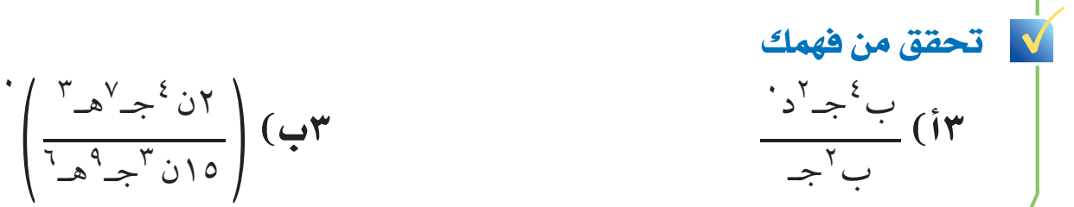
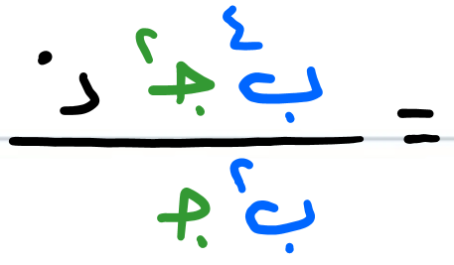

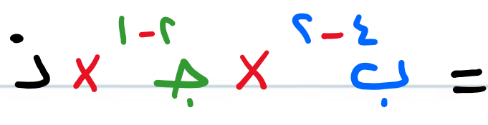
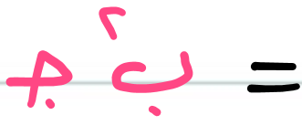
أحمد الحسني

Slide 27
مثال4

Slide 28

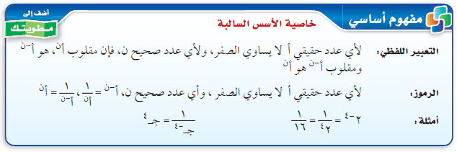



لاحظ ثم اكتشف
أن :
ماذا اكتشفت ؟

Slide 29




استراتيجية الكتاب المفتوح
1
ف⁴
ن^{ــ 5}
ن^{ــ 5} ف⁴
=
ر^{ــ 2}
1
1
ر^{ــ 2}
1
ر ²
ف⁴
=
1
1
ن ⁵
ف ⁴ ر²
=
ن ⁵

Slide 30
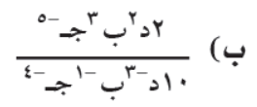
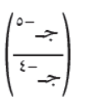

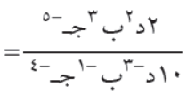














Slide 31
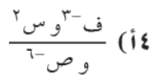
ف^{ــ 4} و س²
و ص^{ــ 6}
س² و ص⁶
ف^{ــ 4} و س²
=
و ف⁴
و ص^{ــ 6}
س² ص⁶
=
ف⁴

Slide 32

ف^{ــ 4} و س²
و ص^{ــ 6}
ف^{ــ 3} و س²
ف⁻³ و¹⁻¹ س ² ص⁶
=
و ص^{ــ 6}
س² و⁰ ص⁶
=
ف³
س² ص⁶
=
ف³

Slide 33
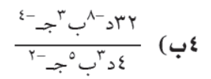
32 د^{ــ 8} ب³ جـ^{ــ 4}
4 د³ ب⁵ جـ^{ــ 2}
جـ^{ــ 4}
ب³
د^{ــ 8}
32
32 د^{ــ 8} ب³ جـ^{ــ 4}
=
جـ^{ــ 2}
ب⁵
د³
4
4 د³ ب⁵ جـ^{ــ 2}
( جـ^{ــ 4 +2})
( ب^{3 ــ 5})
( د^{ــ 8 ــ 3})
=
8
8
=
8 د ^{ــ 11} ب^{ــ 2} جـ^{ــ 2}
=
د¹¹ ب² جـ²

Slide 34
32 د^{ــ 8} ب³ جـ^{ــ 4}
4 د³ ب⁵ جـ^{ــ 2}
د^{ــ 8 ــ 3}
32 د^{ــ 8} ب³ جـ^{ــ 4}
جـ^{ــ 4 –(-2)}
ب^{3 ــ 5}
( 32 ÷ 4 )
=
4 د³ ب⁵ جـ^{ــ 2}
8 د ^{ــ 11} ب^{ــ 2} جـ^{ــ4+2}
=
= 8 د ^{ــ 11} ب^{ــ 2} جـ^{ــ2}
8
=
د¹¹ ب² جـ²

Slide 35
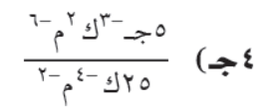
5 جـ^{ــ 3} ك² م^{ــ 6}
25 ك^{ــ 4} م^{ــ 2}
م^{ــ} ⁶
ك²
5
5 جـ^{ــ 3} ك² م^{ــ 6}
جـ^{ــ 3}
=
م^{ــ 2}
ك^{ــ 4}
25
25 ك^{ــ 4} م^{ــ 2}
1
( م^{ــ 6 + 2})
( ك² ⁺ ⁴)
( جـ^{ــ 3} )
=
5
ك⁶
1
=
جـ ^{ــ 3} ك⁶ م^{ــ 4}
=
5 جـ³ م⁴
5

Slide 36
الحل بدون اقواس
5 جـ^{ــ 3} ك² م^{ــ 6}
25 ك^{ــ 4} م^{ــ 2}
5
5 جـ^{ــ 3} ك² م^{ــ 6}
م^{ــ 6 + 2}
ك^{2 – (-4)}
جـ^{ــ 3}
=
25
25 ك^{ــ 4} م^{ــ 2}
1
م^{ــ 6 + 2}
ك² ⁺ ⁴
جـ^{ــ 3}
=
5
ك⁶
1
=
جـ ^{ــ 3} ك⁶ م^{ــ 4}
=
5 جـ³ م⁴
5

Slide 37
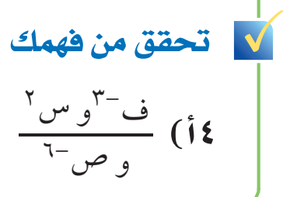
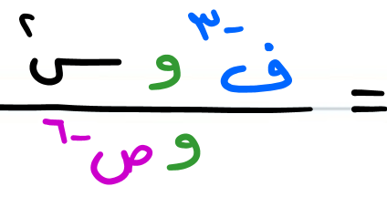
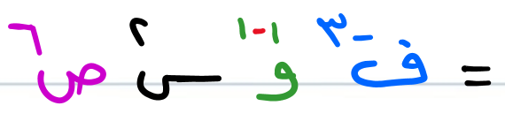
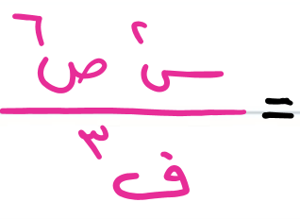
أحمد الحسني

Slide 38
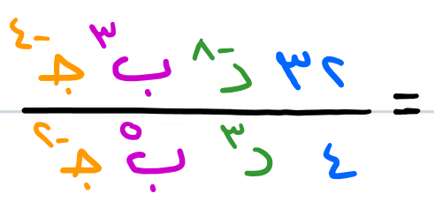
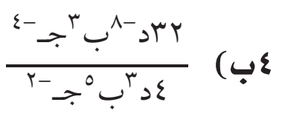
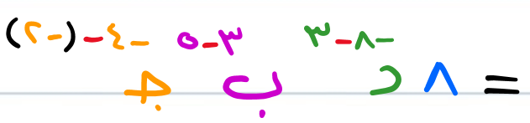
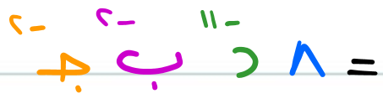
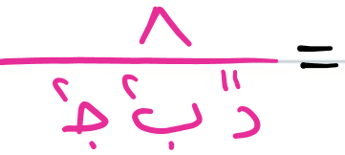
أحمد الحسني

Slide 39
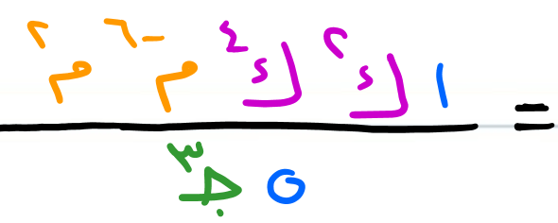
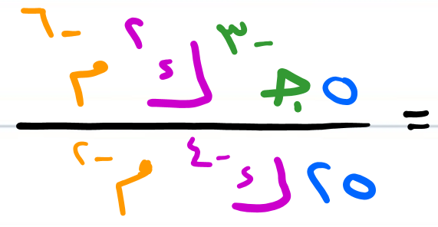
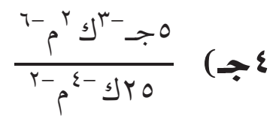
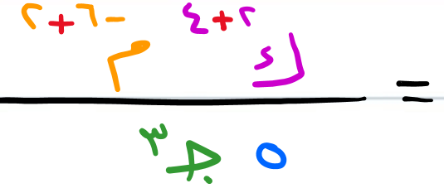
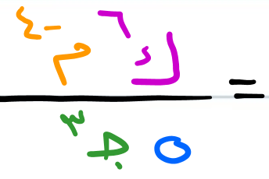
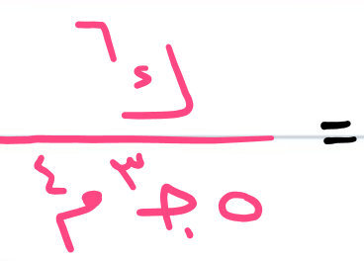
أحمد الحسني

Slide 40
مثال5

Slide 41







Slide 42












Slide 43


⁴⁴10
¹⁷10
=
عدد المرات =
²⁷10

Slide 44

⁸10
رتبة المقدار =
11000000
⁸10
رتبة المقدار =
24000000
نسبة عدد مستعملي الإنترنت عام 1431 إلى مستعملية عام 1438 =
⁸10
⁰10
  ⁸⁻⁸10
10أشخاص
=
=
=
⁸10

Slide 45
نستنتج مما سبق
س^{م}
س^{م} ^{ــ ن}
=
س^{ن}
ن
ب⁰
س^{ن}
س
1
=
=
ص
ص^{ن}
1
1
ب^{ــ} ^{ن}
ب^{ن}
=
=
ب^{ــ ن}
ب^{ن}

Slide 46


Slide 47



م⁶ ر⁵ ب³
هـ⁵ ل⁴
ب^{1 ــ 1}
ر^{5 ــ 2}
م^{6 ــ 5}
ل^{4 ــ 1}
هـ^{5 ــ 2}
=
=
م⁵ر² ب³
هـ² ل
ب⁰
هـ³ ل³
=
م¹ ر³
=
م ر³
=

Slide 48

م⁶ ر⁵ ب³
هـ⁵ ل⁴
م⁵ ر² ب³
هـ² ل
ب³
ر⁵
م⁶
م⁶ ر⁵ ب³
ل⁴
هـ⁵
هـ⁵ ل⁴
=
=
ب³
ر²
م⁵
ل¹
هـ²
هـ² ل¹
م⁵ر² ب³
( ر^{5 ــ 2})
( م^{6 ــ 5})
( ل^{4 ــ 1})
( هـ^{5 ــ 2})
=
=
م¹ ر³
=
هـ³ ل³
=
م ر³
=
Notes:
انا حذفت الاقواس من الحل كله .. والخطوة الأولى مالها داعي

Slide 49


جـ⁸ هـ² م
ب⁴ جـ⁶ ن⁸
هـ جـ⁷
ب⁴ جـ³ ن⁵
هـ²
جـ⁸
جـ⁸ هـ² م
ن⁸
جـ⁶
ب⁴
ب⁴ جـ⁶ ن⁸
م
=
=
هـ¹
جـ⁷
ن⁵
جـ³
ب⁴
هـ¹ جـ⁷
ب⁴ جـ³ ن⁵
م
جـ ^{8 ــ 7}
جـ^{6 ــ 3}
هـ^{2 ــ 1}
=
ن^{8 ــ 5}
=
جـ¹ هـ¹ م
=
جـ³ ن³
=
جـ هـ م
=

Slide 50
الحل بالتفصيل بدون اختصار
جـ⁸ هـ² م
ب⁴ جـ⁶ ن⁸
هـ جـ⁷
ب⁴ جـ³ ن⁵
هـ²
جـ⁸
جـ⁸ هـ² م
ن⁸
جـ⁶
ب⁴
ب⁴ جـ⁶ ن⁸
م
=
=
هـ¹
جـ⁷
ن⁵
جـ³
ب⁴
هـ¹ جـ⁷
ب⁴ جـ³ ن⁵
( م )
( هـ^{2 ــ 1})
( جـ ^{8 ــ 7})
( ن^{8 ــ 5})
( جـ^{6 ــ 3})
( ب^{4 ــ 4})
=
=
( ن^{8 ــ 5})
( جـ^{6 ــ 3})
( ب⁰)
جـ¹ هـ¹ م
=
=
جـ هـ م
=
جـ³ ن³
=

Slide 51


الحل مباشر وبدون اقواس
س³ ص² ع⁶
ر⁴ ن⁷ ف²
ع⁵ س² ص
ن⁷ ف²
س³ ص² ع⁶
ر⁴ ن⁷ ف²
ع^{6 ــ 5}
ص^{2 ــ 1}
س^{3 ــ 2}
ر⁴
=
=
ع⁵س²ص¹
ن⁷ ف²
س ص ع
=

Slide 52
الحل بالتفصيل
س³ ص² ع⁶
ر⁴ ن⁷ ف²
ع⁵ س² ص
ن⁷ ف²
ع⁶
ص²
س³
س³ ص² ع⁶
ف²
ن⁷
ر⁴ ن⁷ ف²
=
ر⁴
=
ع⁵
ص¹
س²
ع⁵س²ص¹
ف²
ن⁷
ن⁷ ف²
( ف^{2 ــ 2})
( ن^{7 ــ 7})
= ر⁴
( ع^{6 ــ 5})
( ص^{2 ــ 1})
( س^{3 ــ 2})
=
( ف⁰)
( ن⁰)
= ر⁴
= ر⁴
س¹ ص¹ ع¹
س ص ع
=
=

Slide 53

ن³ ك² و⁶
ك⁵ ن² و
ن³ ك⁴ و⁶
ك² ن² و¹
ن^{6 ــ 1}
ن^{4 ــ 2}
= ن^{4 ــ 3}
ن
و⁵
ك²
1
=

Slide 54



(2جـ³ د⁵ }⁵
=
( 5هـ² }⁵
ر³ ن⁷
0
⁵2(جـ³⁾ ⁵ (د⁵) ⁵
=
=
ف²
3 س ص⁴ ع²
ــ
1
=
⁵5 هـ^{2× 5}
س³ ص ع⁴
⁵2جـ^{3× 5} د^{5×5}
=
⁵5 هـ^{2× 5}
32جـ¹⁵ د²⁵
=
3125هـ¹⁰
Notes:
حل 9 عند أبو شكمي

Slide 55


ف⁰ = 1
هـ^{5 ــ 3}
ر ^{2 ــ 1}
4 ر² ف⁰ هـ⁵
2
=
هـ⁴ جـ²
2 ر¹ هـ ³
=
2 ر¹ هـ ²
=
ف³
2 ر هـ ²
=
( 4 ÷ 2 )

Slide 56
ف⁰ = 1
هـ^{5 ــ 3}
ر ^{2 ــ 1}
4 ر² ف⁰ هـ⁵
ف⁰
(4÷2)
=
هـ⁴ جـ²
2 ر¹ هـ ³
=
2 ر¹ هـ ²
=
ف³
2 ر هـ ²
=
( 4 ÷ 2 )

Slide 57
الحقوق غير محفوظة للتعديل الشخصي في الحصة
اذكروني بدعواتكم الجميلة
المزيد من العروض من إعدادي
في قناتي
رياضيات ثالث متوسط / أسماء العوفي
اضغط
أسمح بتحويل الملفات من قناتي فقط –ولاأسمح بنشرها من أي حساب آخر في التلقرام أو مواقع الانترنت
ولااسمح بإزالة اسمي وحقوقي عند تحويلها في التلقرام او مواقع الانترنت

Slide 58
تم الاستفادة
من الأعضاء في منتديات يزيد
عرض بوربوينت
من إعداد العضو: تركي 30 ( اغلب الشرايح نقلتها من عروضه)
وحلول العضو:
زريابه
أبو شكمي
وحلول الاستاذ:
أحمد صالح الديني
وأوراق عمل :
غادة الشاعر
جزاهم الله خير وأجزل لهم المثوبة
اللهم ارحم عقيل وتركي واغفر لهما وتجاوز عنهما وارفع منزلتهما في الجنة
جزاهم الله خير عني وعن كل من استفاد من أعمالهم
اللهم إنهما قد كفونا هم الدنيا فاكفهم هم البرزخ والاخرة
يارب يامن من وسعت رحمته كل شي اغفرلتركي و عقيل واعفو عنهم وارفع منزلتهما عندك في الفردوس الأعلى من الجنة

